Slide 1






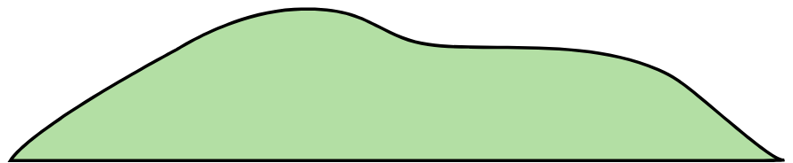


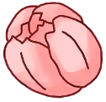
2. 말 중심의 감상과 비평
서브텍스트의 이해
20253084 권가은 선생님

Slide 2


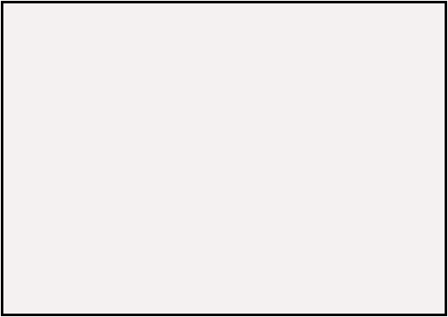
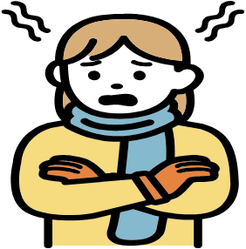



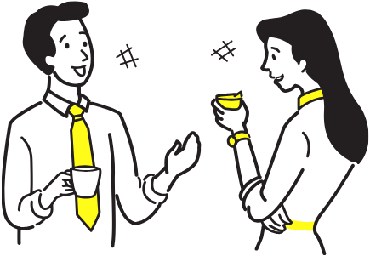




지난 시간 복습하기!
자극(action) 과 반응(reaction)
1
2
자극
반응

Slide 3






학습목표를 읽어봅시다
서브텍스트의 개념을 이해하고,
상황과 목표에 맞게 연기할 수 있다.

Slide 4



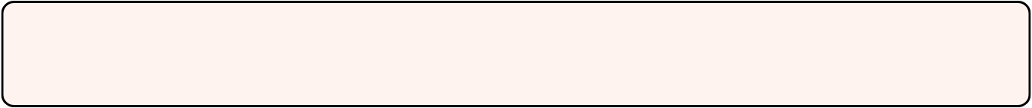

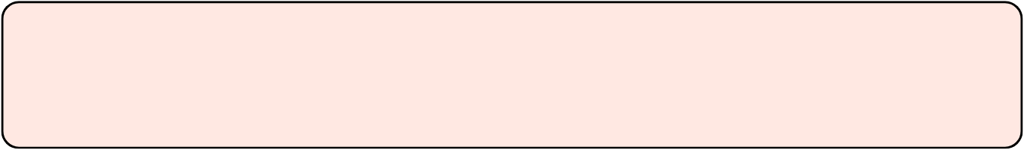


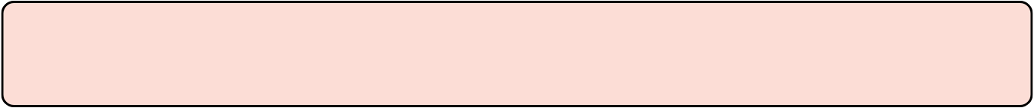
게임을 해봅시다!
헐~ 소리나는 게임
1
1번부터 8번까지 적힌 종이 한장을 뽑는다!
2
번호에 맞는 상황을 확인 한 뒤, 친구들 앞에서 대사로 보여준다.
(대사는 하나로 고정, 상황은 8개의 상황이 랜덤으로 있음!)
3
친구들이 어떤 상황인지 추측하여 맞추어 본다!

Slide 5





문제 1번
대사 : 진짜야?
1. 평소에 거짓말을 밥 먹듯이 하는 친구가 오늘 숙제 다 했다고 할 때
2. 시험 기간 내내 고생했는데, 이번 시험 만점이라는 것을 들었을 때
3. 깜깜한 밤, 친구랑 통화 중인데 친구가 "야, 너 뒤에 누구 서 있는데?"라고 할 때
4. 믿었던 단짝 친구가 내 비밀을 전교생에게 퍼뜨렸다는 소식을 들었을 때
5. 내가 짝사랑하는 사람이 나를 좋아한다는 고백을 친구를 통해 전해 들었을 때
6. 좋아하는 아이돌의 열애설 기사를 방금 막 확인했을 때
7. 키우던 강아지가 아파서 곧 작별 인사를 해야 한다는 소식을 가족에게 들었을 때
8. 친구의 궁금하지 않은 이야기를 한시간 째 듣고 있을 때

Slide 6





문제 2번
대사 : 안녕하세요?
1. 전교생이 보는 앞에서 당당하게 학생회장 출마 연설을 시작할 때
2. 첫눈에 반한 이상형이 나에게 다가와 "이름이 뭐예요?"라고 물었을 때
3. 주말에 늦잠 자는데 모르는 번호로 전화 와서 "거기 누구죠?"라고 물을 때
4. 예약한 음식점에서 성함이 어떻게 되세요, 라고 물었을 때
5. 큰 잘못을 저지르고 선생님께 혼나기 직전, '너 이름이 뭐야!' 라고 하실 때
6. 면접장에 들어갔는데, 면접관들이 아주 무서운 표정으로 "이름 말하세요"라고 할 때
7. 거래처에서 명함을 주며 자기소개를 할 때
8. 신인 아이돌이 카메라 앞에서 자기소개를 할 때

Slide 7





문제 3번
대사 : 됐어
1. 시험 공부를 완벽하게 끝내고 스스로 뿌듯해하며 책을 덮을 때
2. 사과하러 온 친구가 진심이 아닌 것 같아 말 섞기 싫을 때
3. 배가 터질 것 같은데 친구가 맛있는 걸 자꾸 더 먹으라고 권할 때
4. 편의점 응모 이벤트에 참여했는데, 그 자리에서 바로 '1등 당첨' 문구가 떴을 때
5. 아무리 설명해도 못 알아듣는 상대방을 보며 대화를 단념할 때
6. 몰래 숨어있는데 추격자가 바로 옆을 지나쳐 멀어지는 걸 확인했을 때 (작게 속삭이며)
7. 누군가 내 칭찬을 너무 과하게 해서 민망해하며 말을 돌릴 때
8. 다 아는 얘기를 엄마가 10번 넘게 반복해서 잔소리하실 때

Slide 8




서브텍스트 개념 알기
TEXT
= 실제로 한 말
SUB TEXT
= 말에 담긴 감정과 의도

Slide 9





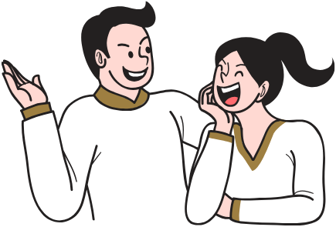





서브텍스트 개념알기
서브텍스트가 왜 중요할까?
인물의 '입체감'과 '생동감
'몸짓'과 '말투'의 근거
관객의 '상상력'과 '몰입' 자극

Slide 10






서브텍스트를 찾는 방법
방법
예시
A: “어제 왜 안 왔어?”
B: “별일 아니었어.” (고개를 돌리며)
상황 파악하기
- 어떤 상황에서 나온 말인가?
1. 상황 파악하기
예시) → 수업 시작 전, 어제 학교를 나오지 않은 친구에게 걱정되어 질문하고 있음.

Slide 11







서브텍스트를 찾는 방법
방법
예시
A: “어제 왜 안 왔어?”
B: “별일 아니었어.” (고개를 돌리며)
2. 관계 파악하기
→ 말하는 사람과 듣는 사람은 어떤 관계인가?
2. 관계 파악하기
예시) → 학교 친구 관계이다.

Slide 12



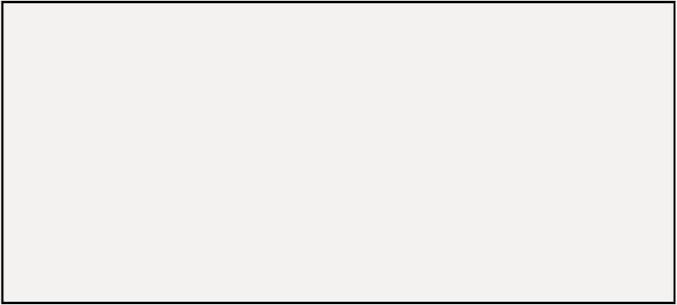


서브텍스트를 찾는 방법
방법
예시
A: “어제 왜 안 왔어?”
B: “별일 아니었어.” (고개를 돌리며)
3. 단서 찾기
→ 대사에 제시된 표정, 행동, 침묵, 말투 설명이 있는가?
3. 단서 찾기
예시) → B가 고개를 돌리며 회피하는 듯한 행동을 보였다.
서브텍스트
A의 서브텍스트 : 너에게 무슨 일이 있었는지 걱정돼. (걱정과 관심)
B의 서브텍스트: 지금은 솔직하게 말하고 싶지 않아. or 무슨 일이 있었지만 숨기고 싶어. (회피와 숨김)

Slide 13

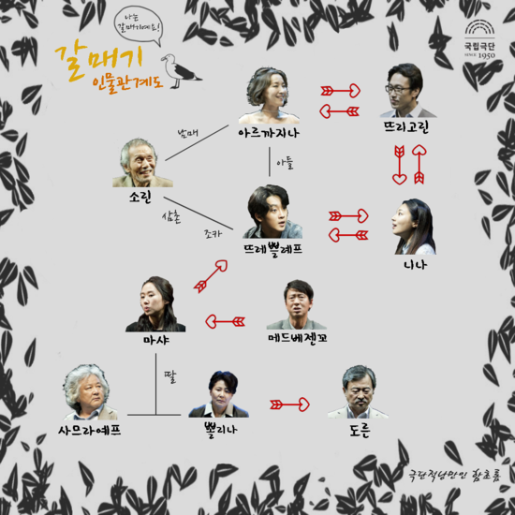

안톤체홉 - <갈매기>

Slide 14
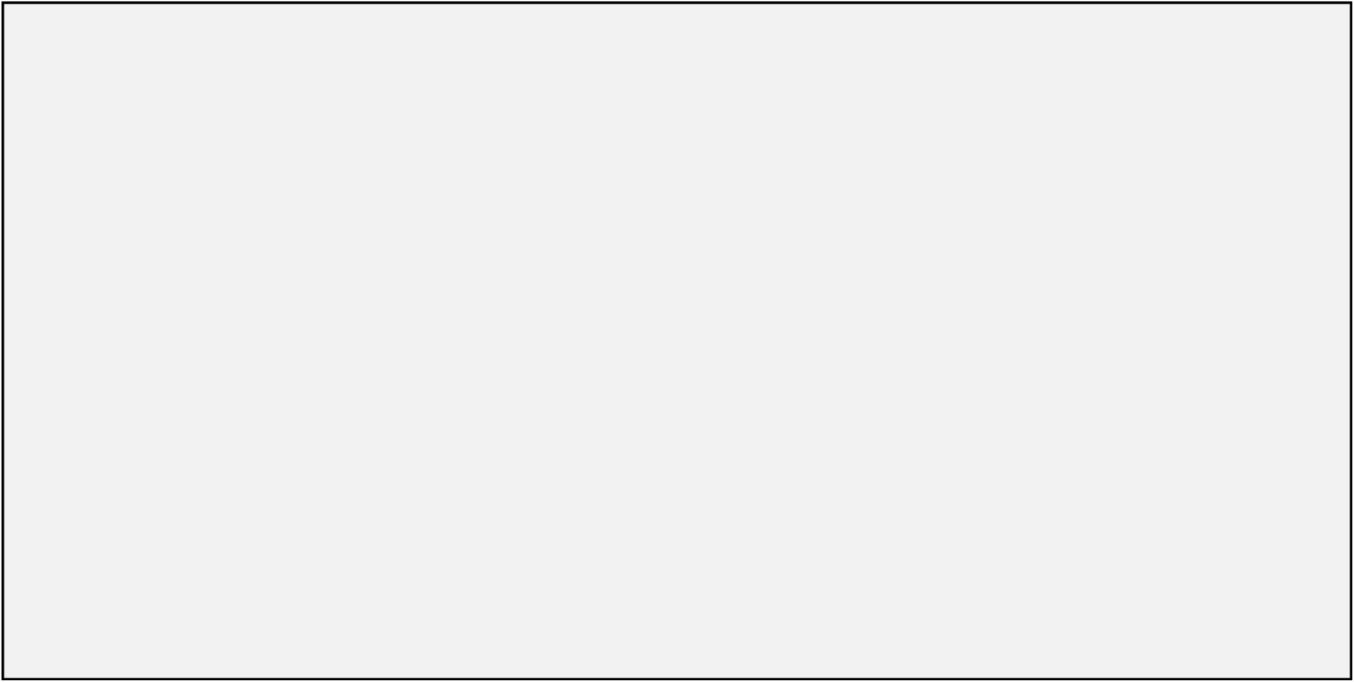
안톤체홉 - <갈매기>
니나 : (조심스럽게) 당신을 직접 뵐 수 있어서... 정말 꿈만 같아요. 당신의 연기를 처음 본 건 열두 살 때였어요. 그때부터 무대에 대한 꿈을 꾸기 시작했어요. 당신은 제게... 별과도 같은 존재예요.
아르까지나 : (웃으며, 하지만 약간 거리를 둔 목소리로) 별이라니, 참 순진하구나. 배우라는 건... 생각보다 화려하지 않아, 얘야. 땀과 인내로 겨우 버티는 직업일 뿐이야. 꿈보다는... 현실을 먼저 배워야지.
니나 : 하지만 전... 정말 연기를 사랑해요. 저도 무대에 설 수 있다면... 당신처럼 될 수 있다면...
아르까지나 : (살짝 비꼬듯) 흠, ‘당신처럼’이라... 그 말, 참 많이 들어. 하지만 니나, 세상은 그런 꿈을 달가워하지 않아. 특히 여자가 혼자 무대에서 설 수 있다는 건... 쉽지 않아.
니나 : (작은 목소리로) 그래도... 무섭더라도, 저는 가고 싶어요. 그 길이 힘들더라도… 제겐 전부예요.
아르까지나 : (한숨) 네 마음은 알겠지만.. 이 세계는 너의 그런 순수함을 오래 지켜주지 않아. 그걸 알게 될 거야. 곧.
(두 사람 사이에 잠시 침묵. 니나의 눈빛은 흔들리지만, 마음은 단단해진다.)

Slide 15
안톤체홉 - <갈매기> 서브텍스트 예시
니나 : (조심스럽게) 당신을 직접 뵐 수 있어서 정말 꿈만 같아요.
서브텍스트 : 지금 너무 떨리고 설레요.
니나 : 당신의 연기를 처음 본 건 열두 살 때였어요. 그때부터 무대에 대한 꿈을 꾸기 시작했어요.
서브텍스트 : 저는 오래전부터 당신을 동경해왔어요.
니나 : 당신은 제게 별과도 같은 존재예요.
서브텍스트 : 당신처럼 살고 싶어요.

Slide 16
안톤체홉 - <갈매기> 서브텍스트 예시
아르까지나 : (웃으며, 하지만 약간 거리를 둔 목소리로) 별이라니, 참 순진하구나.
서브텍스트 : 세상을 너무 모르는구나.
아르까지나 : 배우라는 건... 생각보다 화려하지 않아, 얘야. 땀과 인내로 겨우 버티는 직업일 뿐이야..
서브텍스트 : 니가 쉽게 들어올 수 있는 세계가 아니야
아르까지나 : 꿈보다는... 현실을 먼저 배워야지.
서브텍스트 : 너는 아직 너무 순진해.

Slide 17
안톤체홉 - <갈매기> 서브텍스트 예시
니나 : 하지만 전... 정말 연기를 사랑해요. 저도 무대에 설 수 있다면... 당신처럼 될 수 있다면...
서브텍스트 : 누가 뭐라고 해도 이 꿈을 붙잡고 싶어요.
아르까지나 : (살짝 비꼬듯) 흠, ‘당신처럼’이라... 그 말, 참 많이 들어..
서브텍스트 : 그래, 다들 날 동경하지.
아르까지나 : 하지만 니나, 세상은 그런 꿈을 달가워하지 않아. 특히 여자가 혼자 무대에서 설 수 있다는 건... 쉽지 않아.
서브텍스트 : 하지만 니가 나처럼 되는 건 쉽지 않아.

Slide 18
안톤체홉 - <갈매기> 서브텍스트 예시
니나 : (작은 목소리로) 그래도... 무섭더라도, 저는 가고 싶어요. 그 길이 힘들더라도… 제겐 전부예요.
서브텍스트 : 당신이 말하는 현실보다, 저는 아직 제 열정을 더 믿고 싶어요
아르까지나 : (한숨) 네 마음은 알겠지만.. 이 세계는 너의 그런 순수함을 오래 지켜주지 않아. 그걸 알게 될 거야. 곧.
서브텍스트 : 지금의 너를 보면 예전의 내가 떠올라 불편해.

Slide 19

수업 마무리 퀴즈!
Q1. 서브텍스트란 무엇일까?
1. 인물이 실제로 말한 대사
2. 대사 속에 숨어 있는 감정과 의도
3. 무대 배경을 설명하는 글
4. 배우가 외우는 대본

Slide 20




수업 마무리 퀴즈!
Q2. 서브텍스트가 중요한 이유는?
1. 대사를 더 길게 만들기 위해서
2. 인물의 감정과 의도를 더 잘 이해하기 위해서
3. 무대를 화려하게 꾸미기 위해서
4. 대사를 빠르게 읽기 위해서

Slide 21



수업 마무리 퀴즈!
Q3. 서브텍스트를 찾는 3가지 단계는?
1.. 어떤 상황에서 나온 말인지 살펴본다.
2. 인물들이 어떤 관계인지 파악한다.
3. 대본에서 표정, 행동 침묵 등 단서를 찾아본다.

